Slide 1
SRS/SBRT UYGULAMALARINDA ROBOTİK TABANLI İŞ AKIŞI VE RTT’NİN ROLÜ
GİZEM FIRTINA
MEDICANA INTERNATIONAL ANKARA HASTANESİ

Slide 2

1-Hasta Kayıt
Radyasyon onkoloğumuz veya beyin cerrahımız tarafından muayenesi tamamlanıp cyberknife tedavisine karar verilmiş hastamızın kaydı açılır.

Slide 3
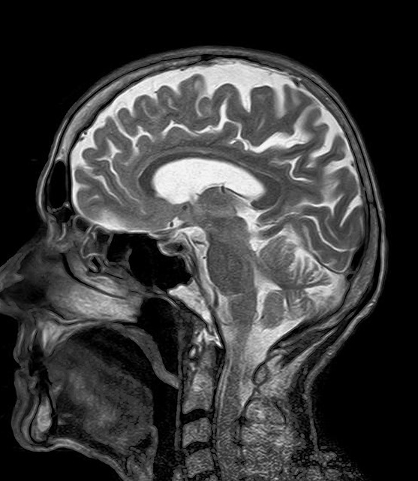
2- BT-MR-PET
Hastanın tanısına göre, çekilecek alan belirlenir. Tanısına uygun BT-MR çekimi gerçekleştirilir. Gerek duyulursa hastanın PET BT’si de planlama aşamasında kullanılabilmektedir.
BT Koşulları: Hastanın tanısına göre ilaçlı-ilaçsız veya 3 set olarak (ilaçsız nefessiz (normal), inspiryum ilaçlı nefesli, ekspiryum derin nefes al boşalt tut) çekim yapılmaktadır.
MR Koşulları: Sekans olarak T1+K, T2, optik bölgeye balans, flair, tof - SWI gibi çekimler istemekteyiz. BT ve MR çekimlerimiz de kesit kalınlığı 1 mm olmaktadır.

Slide 4
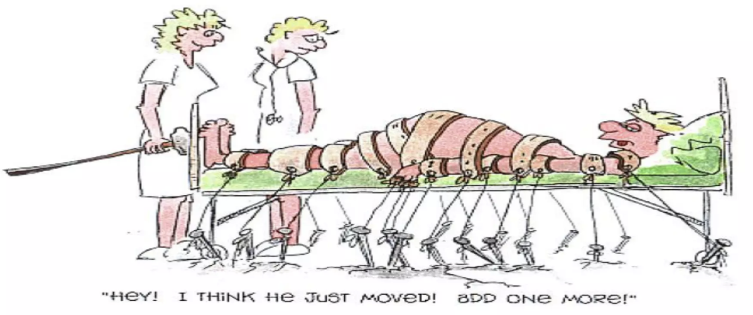
3-İMMOBİLİZASYON
BT işlemi ve tedavi sırasında hastanın hem uygun pozisyonda yatmasını hem de hareket etmesini önleyecek baş maskesi, baş-boyun maskesi, vakumlu yatak, diz altı destekleri gibi hastaya özgü sabitleme gereçleri kullanılmaktadır.

Slide 5
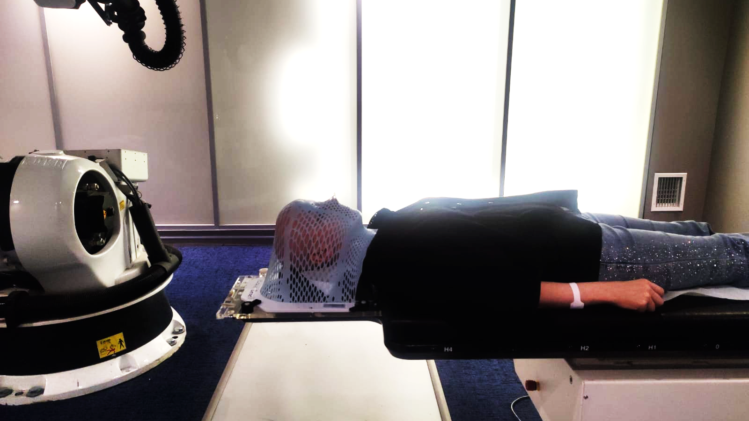
Baş Maskesi

Slide 6
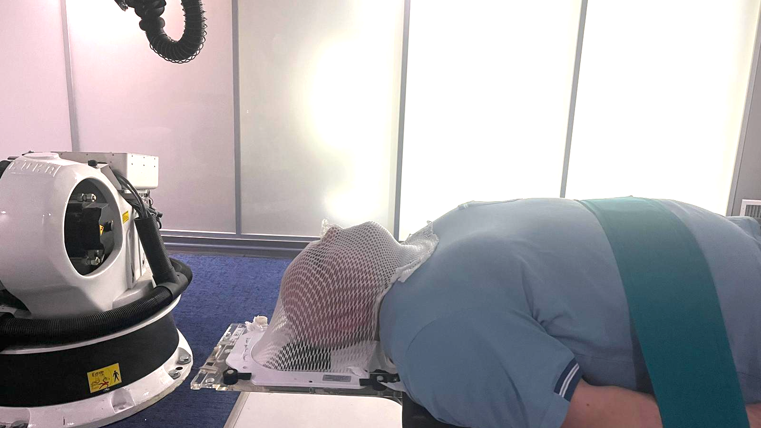
Baş-Boyun Maskesi

Slide 7
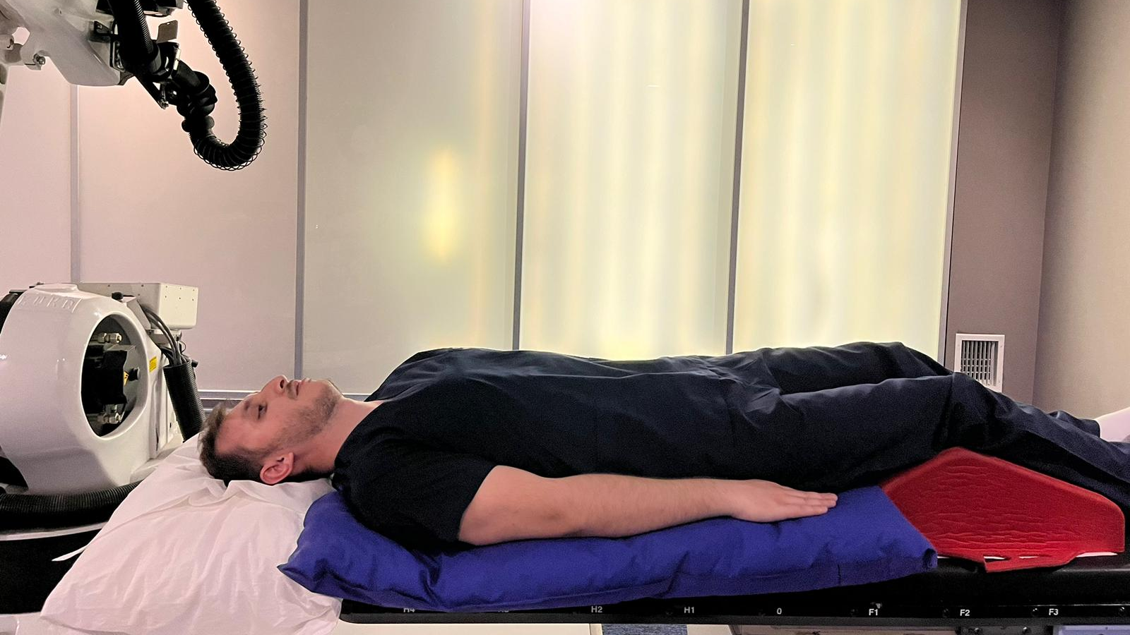
Vakumlu Yatak

Slide 8
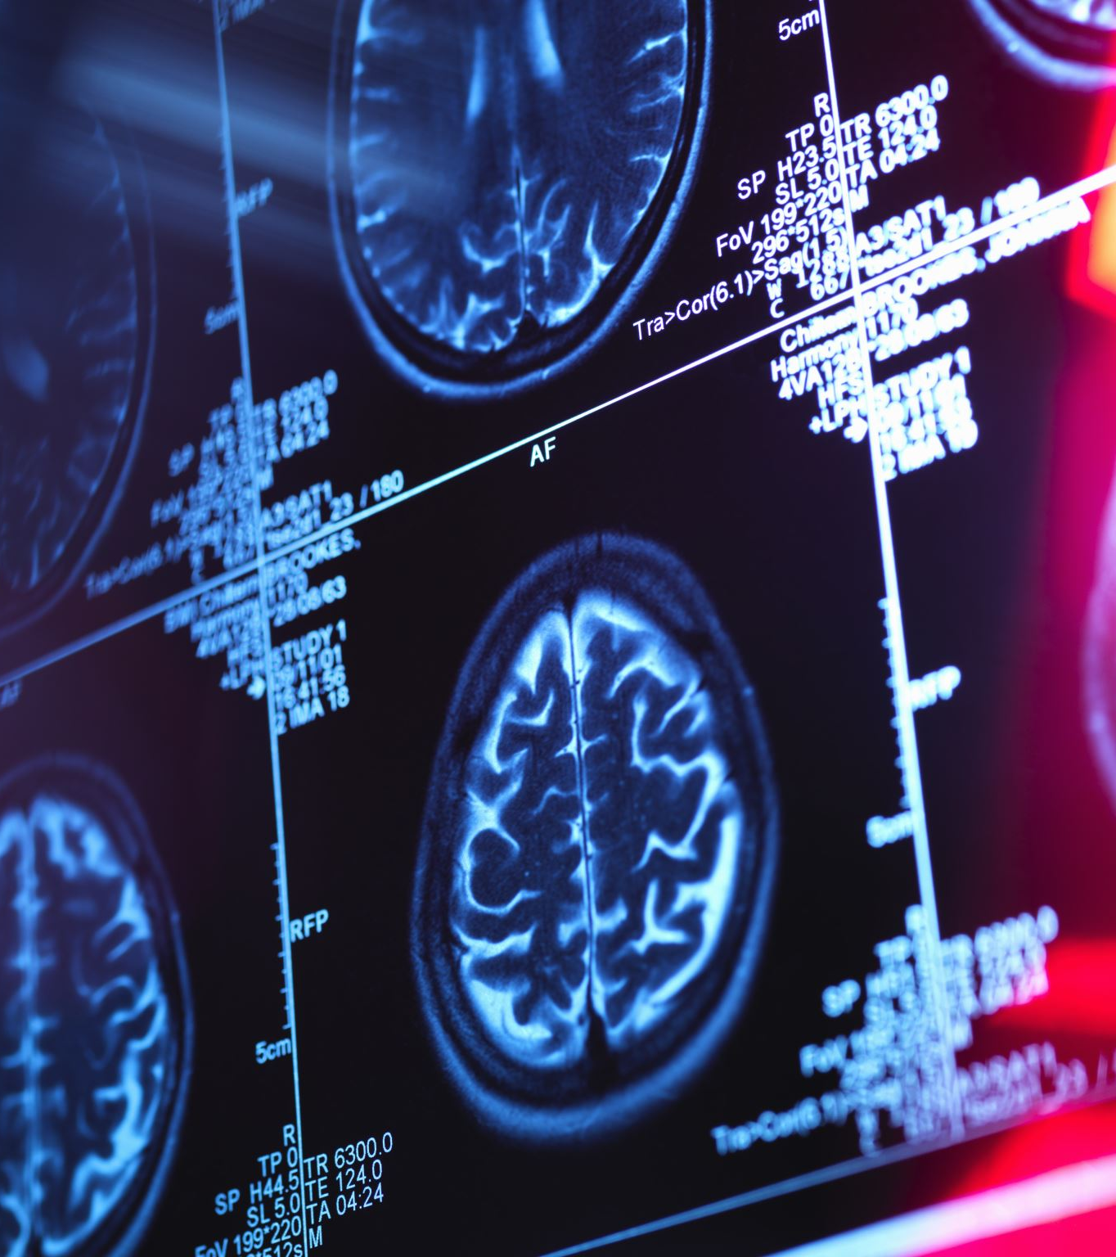
4- FÜZYON
Planlamada kullanılacak BT görüntüsü ile tedavi bölgesini belirlemede kullanılacak MR ve PET-BT görüntüleri anatomik yapılarla çakıştırılarak füzyon işlemi gerçekleştirilir.

Slide 9
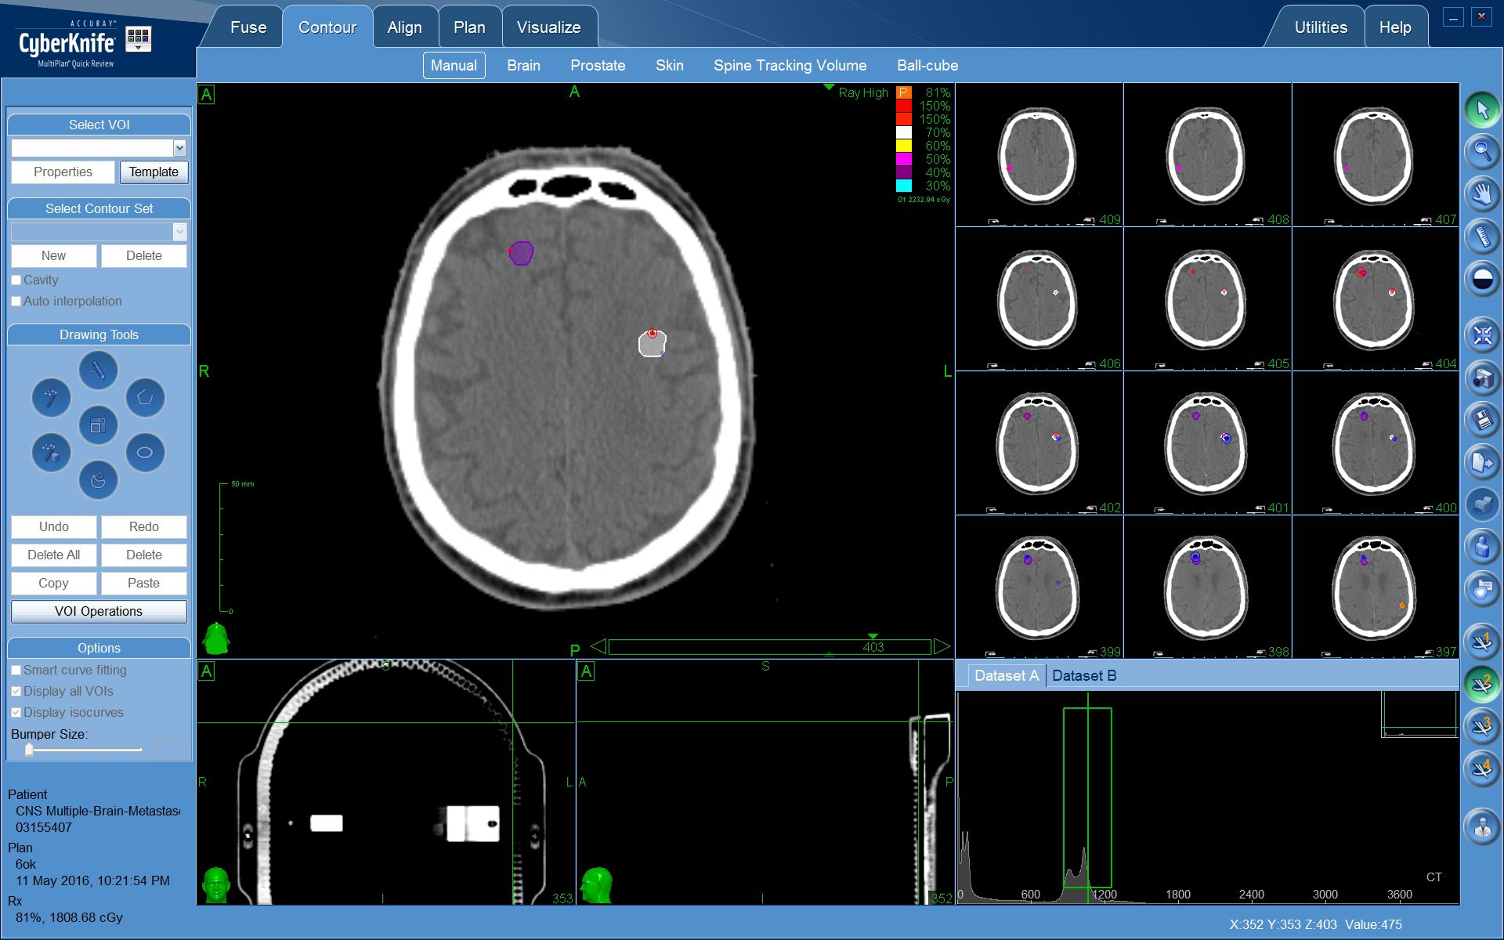
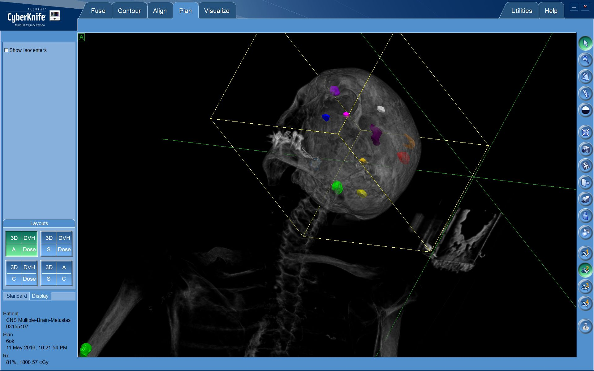
5-KONTURLAMA
CyberKnife BT, MR, PET-BT üzerinde yapılan hedef volüm ve kritik organ hacimleri doktorlar tarafından çizilmektedir.

Slide 10
6-PLANLAMA
Doktorun çizdiği konturlara göre, uzman medikal fizikçilerimiz tedavi bölgesine uygun teknik ile planlamayı yapmaktadırlar.

Slide 11
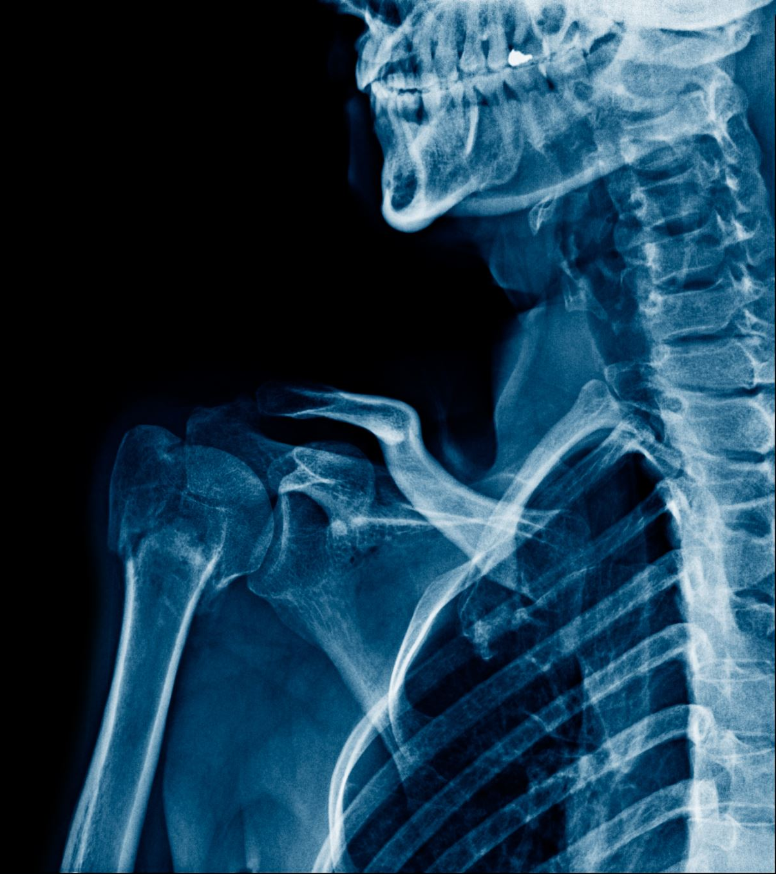
HASTA TAKİP TEKNİKLERİ
1. Skull
2. X-Sight Spine
3. Fiducial
4. Synchrony
5. X-Sight Lung

Slide 12
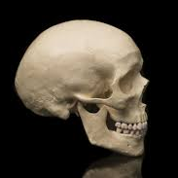
1. Skull Hasta Tekniği
Hastanın doğru konumda tutulması amacıyla tedavi süresince, cranial görüntüleme ile izlenmesine imkan sunan takip sistemidir.

Slide 13
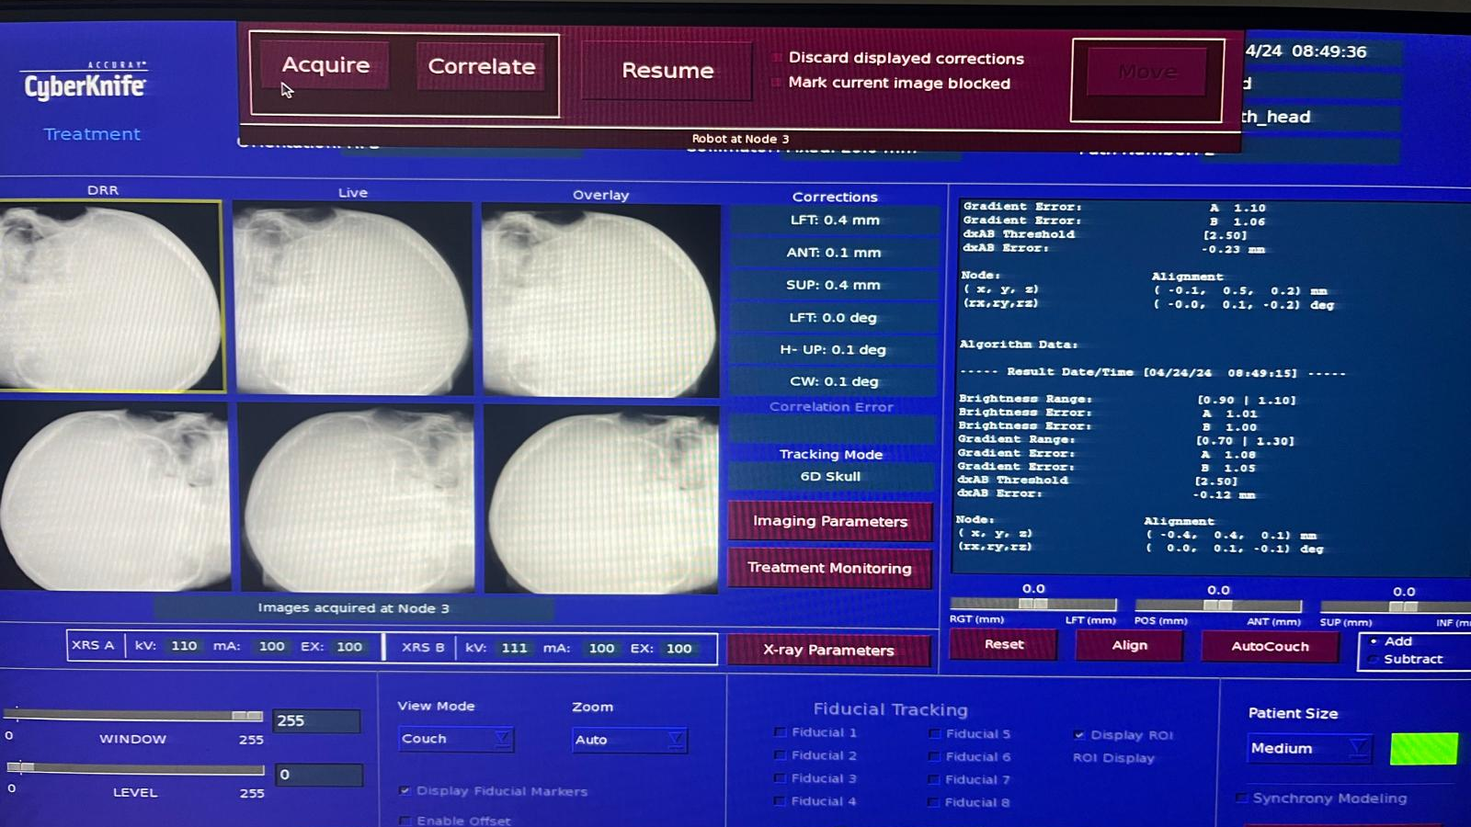
Skull Hasta Takip Tekniği Örneği

Slide 14
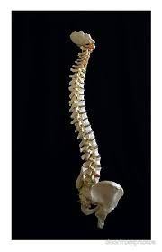
2. X-Sight Spine
Hastanın doğru konumda tutulması amacıyla tedavi süresince, omurga bölgesindeki iskelet yapının izlenmesine imkan sunan takip sistemidir. Omurga görüntüsünden yola çıkarak tümörün konumunu kendi bulmaktadır.

Slide 15
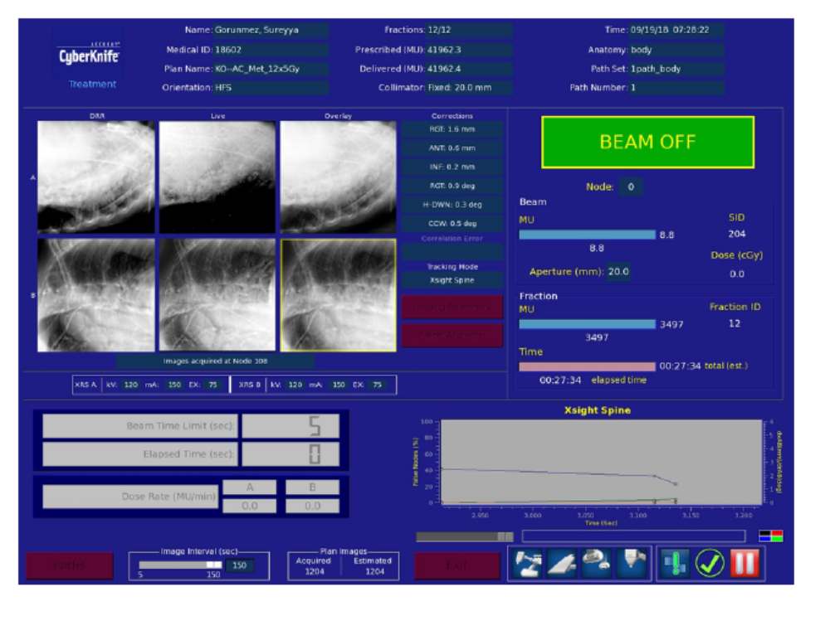
X-Sight Spine

Slide 16
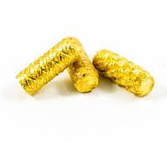
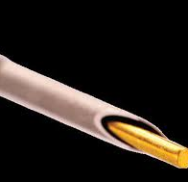
3. Fiducial
Kemik yapının olmadığı yerlerde referans olarak vücuda dışarıdan yerleştirilen fiducial denilen işaretleyiciler yardımıyla hedef bulma ve takip yöntemidir. Vücutta herhangi bir yere yerleştirilebilir. Yumuşak doku yapılarında kullanılır.
Fiducialler yerleştirildikten en az on gün sonra BT-MR çekimi ve tedavi uygulanmaktadır. (Örnek prostat tedavisi)

Slide 17
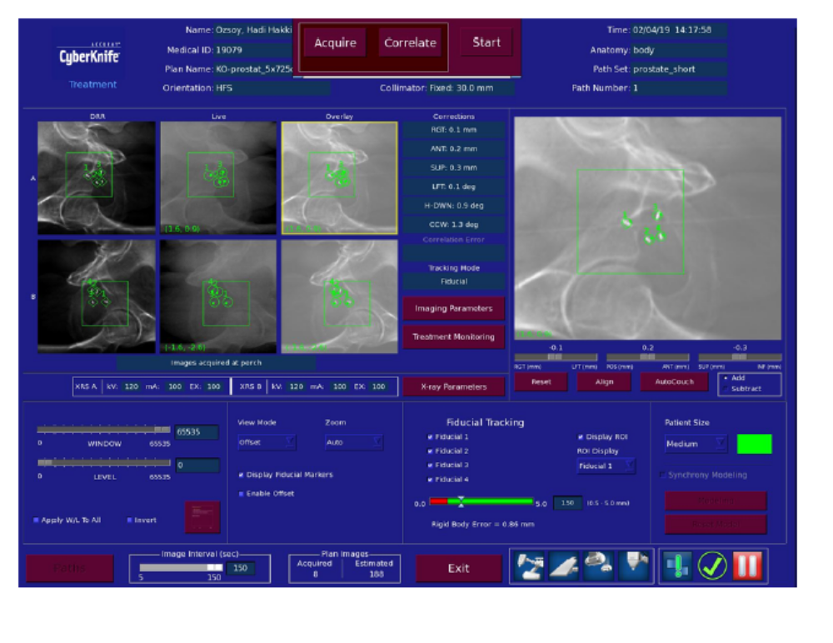
Fiducial Hasta Takip Örneği

Slide 18
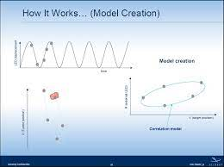
4. Synchrony
Nefes kaynaklı hareket eden hedef bölgelerin tedavisinde kullanılır.
Tümör içerisine/etrafına yerleştirilen fiducial işaretleyiciler takip edilir.
Fiducial yönteminden farkı nefes hareketini takip etmek amacıyla hastanın üzerine synchrony yeleği giydirilip, üzerindeki ledlerle nefes döngüsünün takip edilmesidir.
Fiduciallerin nefes döngüsündeki konumları korele edilerek bir model oluşturulur.
Bu işlemden sonra sadece hasta üzerindeki ledler takip edilerek tedavi yapılır. Aralarda (5-150s) pozisyon kontrolü için kV görüntüleri alınır.
Robot nefes hareketiyle beraber hareket ederek ışınlama işlemini sürekli olarak gerçekleştirir. (Örn. karaciğer, pankreas)

Slide 19
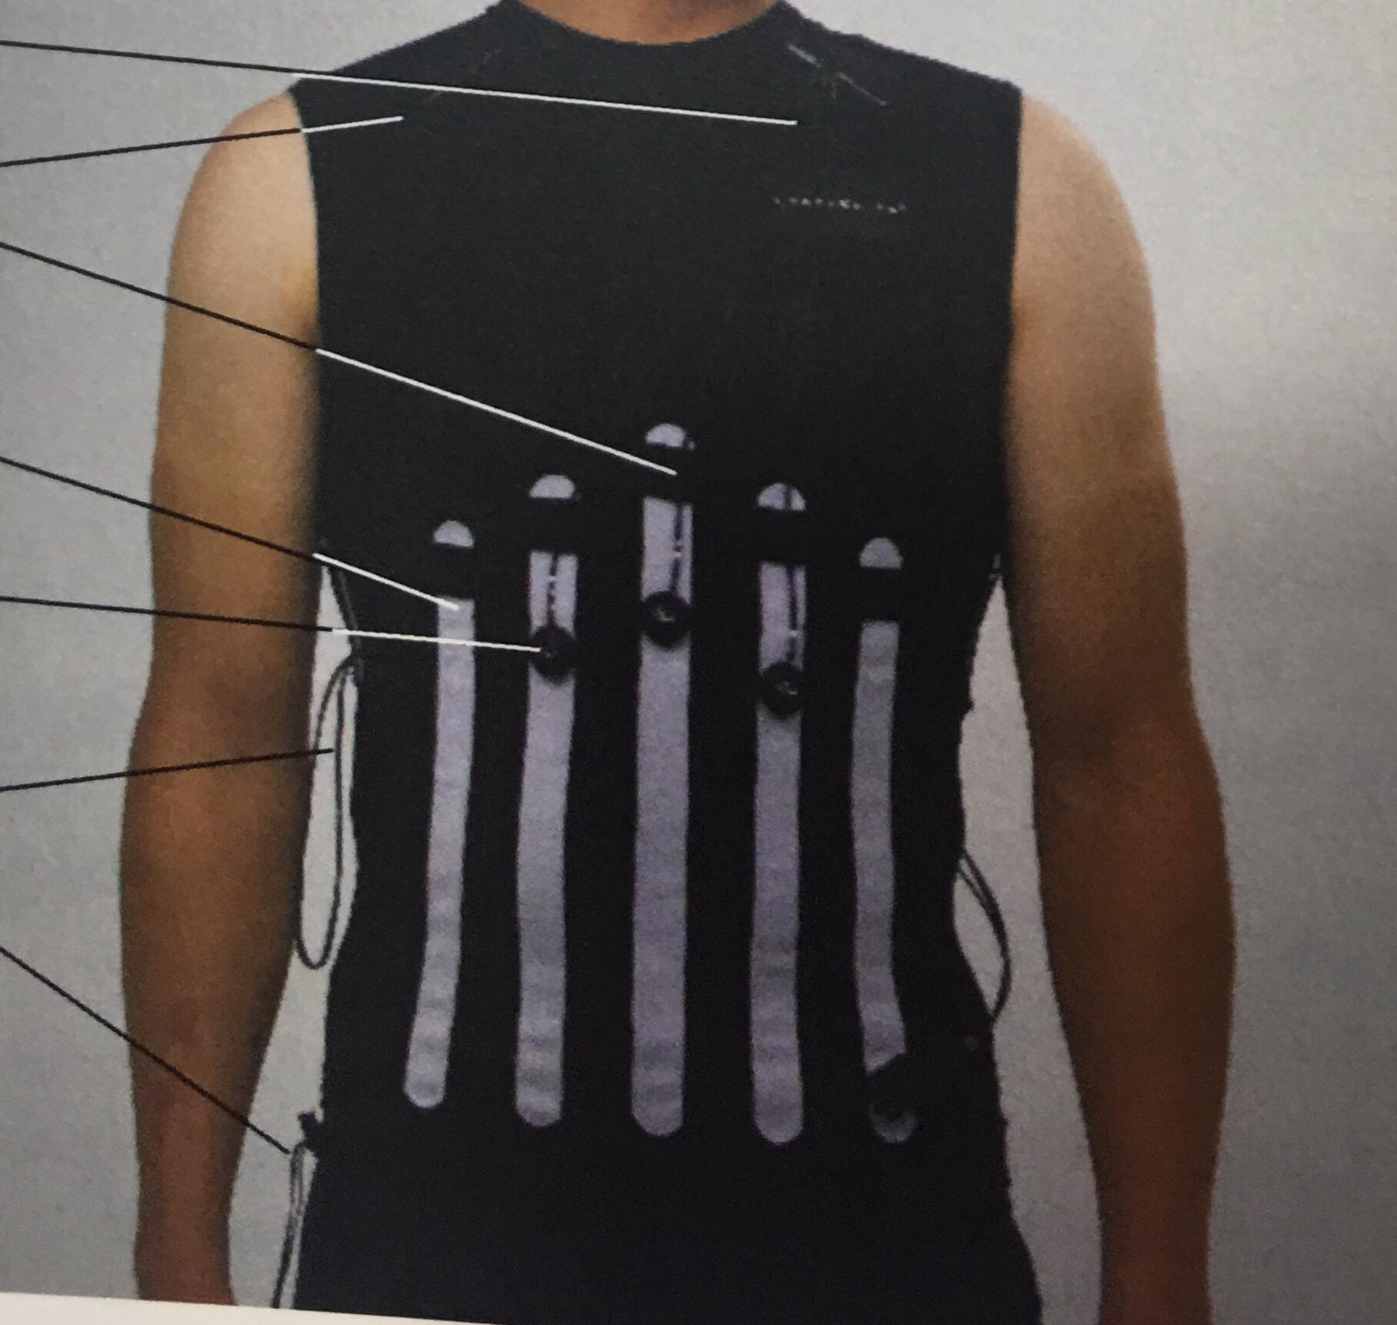
Synchrony LED Takip Yeleği

Slide 20
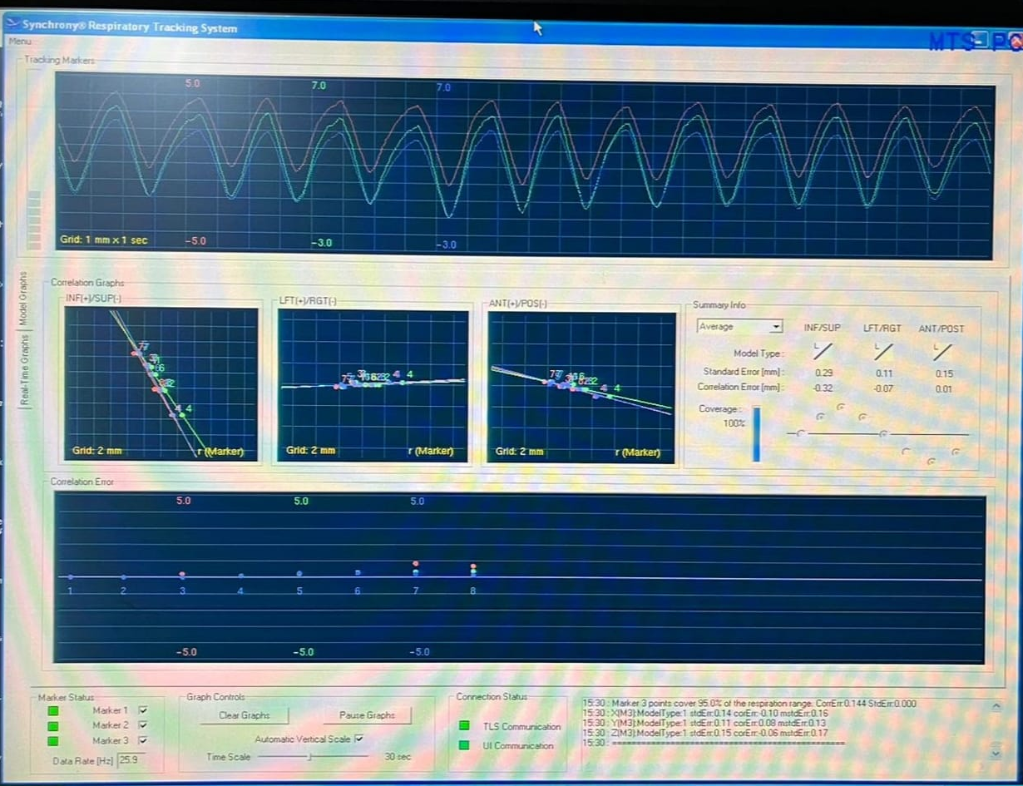
Synchrony Nefes Takip Sistemi

Slide 21
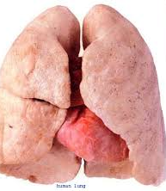
5. X-Sight Lung
Nefes kaynaklı hareket eden akciğer tümörlerinin tedavisinde kullanılır.
Synchrony yönteminden farkı fiducialler yerine akciğer içerisinde bulunan tümörün takip edilmesidir.
Bu takip yapılırken DRR’daki akciğer ile tümörün yoğunluk farkından yararlanılır.
Tümörün nefes döngüsünü içerisindeki konumları korele edilerek bir model oluşturulur. Bu işlemden sonra sadece hasta üzerindeki led’ler takip edilerek sürekli olarak ışınlama gerçekleştirilir.
Robot nefes hareketiyle beraber hareket ederek ışınlama işlemini gerçekleştirir.
Bu tekniğin kullanılabilmesi için ortogonal kV görüntülerinde tümör ile spine alanının süperpoze olmaması ve tümörün 15mm’den büyük olması gerekir.

Slide 22
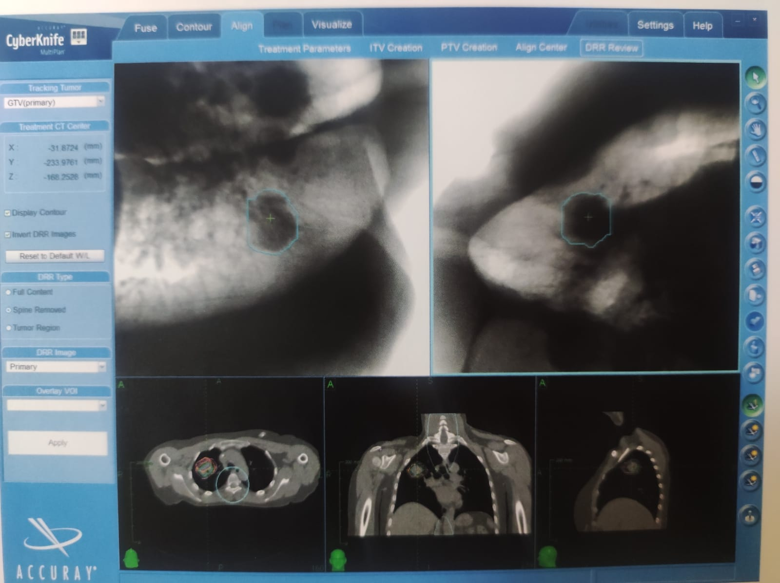
X-Sight Lung Örneği

Slide 23
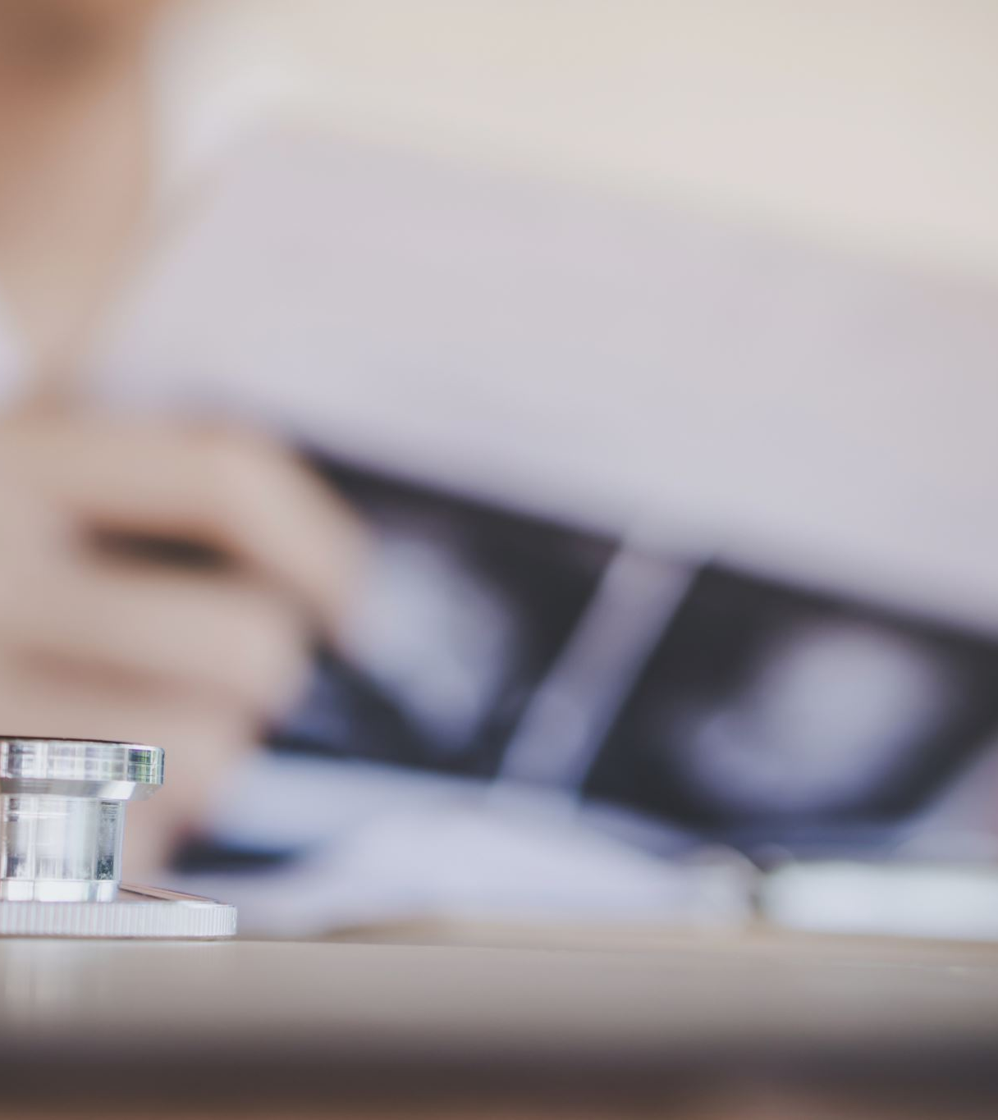
7-ONAYLAR
Doktor Onayı
Plan Onayı
Dosya Kontrolü
Hasta Onam Formu
TEDAVİ

Slide 24
8- SET-UP
Hastanın BT çekimindeki yatış pozisyonu set-up’ta sağlanır ve gerekli immobilizasyon aletleri kullanılarak
  (baş maskesi, baş- boyun maskesi, vakumlu yatak, diz altı destekleyici kama)
hastaya yatış pozisyonu verilir.

Slide 25
SET-UP NOTLARI
Düzeltme değerlerimiz 1mm ve1derece altı olmalıdır.
Masa hareketi altı boyutludur.
Bizim kullandığımız versiyonda (VSI) kolimatör otomatik, bazı versiyonlarda da manuel takılmaktadır.
5 mm ve 60 mm arasında kolimatör ebatlarımız bulunmakta olup toplam 12 adettir.
Kaynak tümör mesafesi (SAD) 80 cm’dir.
Görüntü (image) aralığımız 5-150 saniye aralığındadır.
Dosya node takibi çok önemlidir.

Slide 26
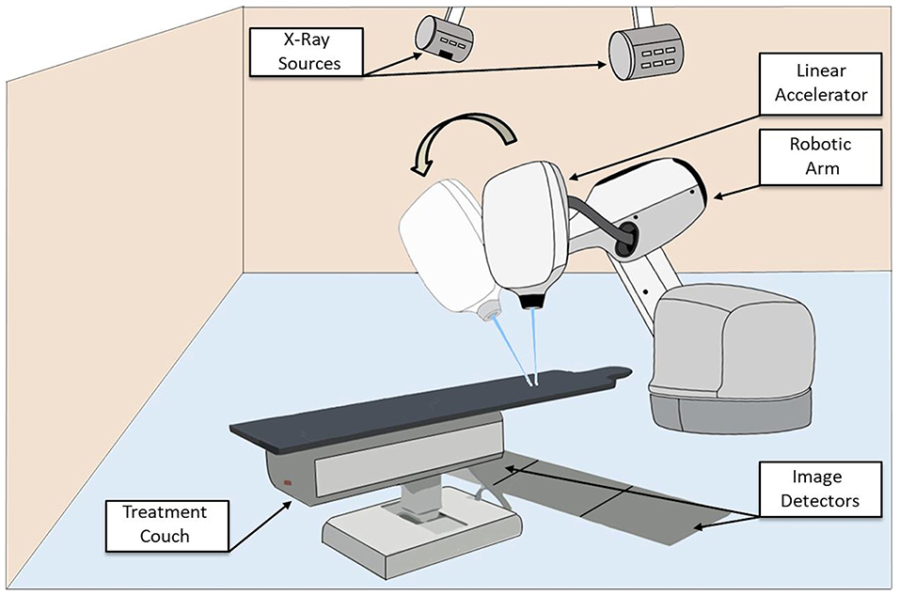
CyberKnife Robotik Radyocerrahi Cihazının Ana Unsurları

Slide 27
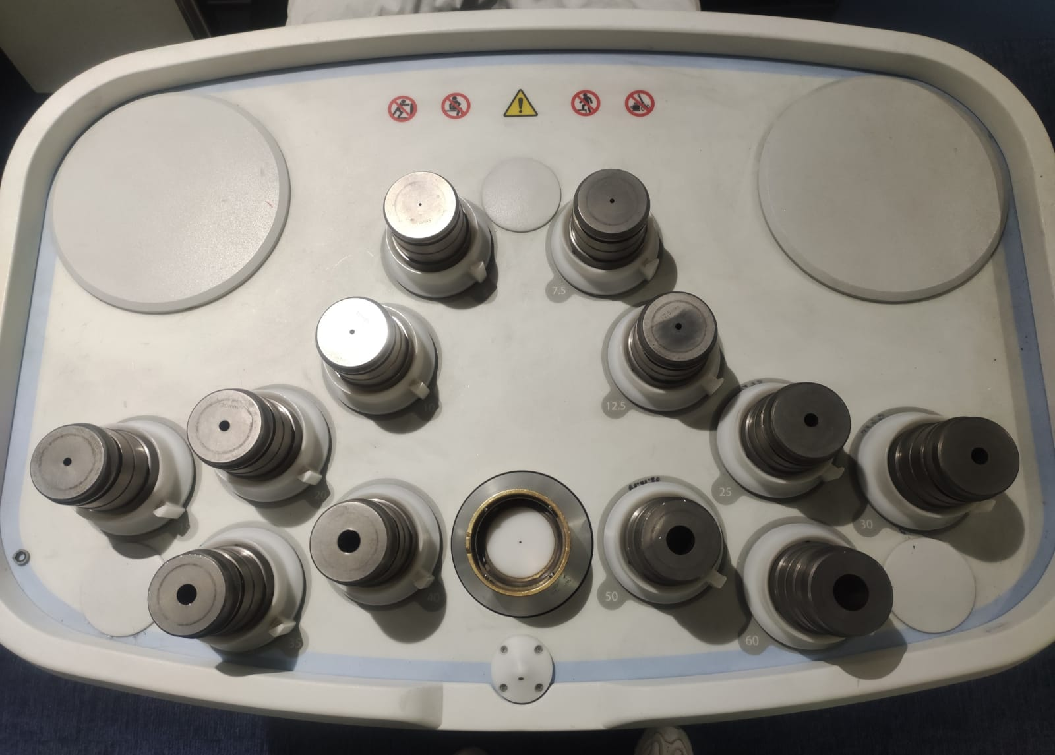
Sabit Kolimatör

Slide 28
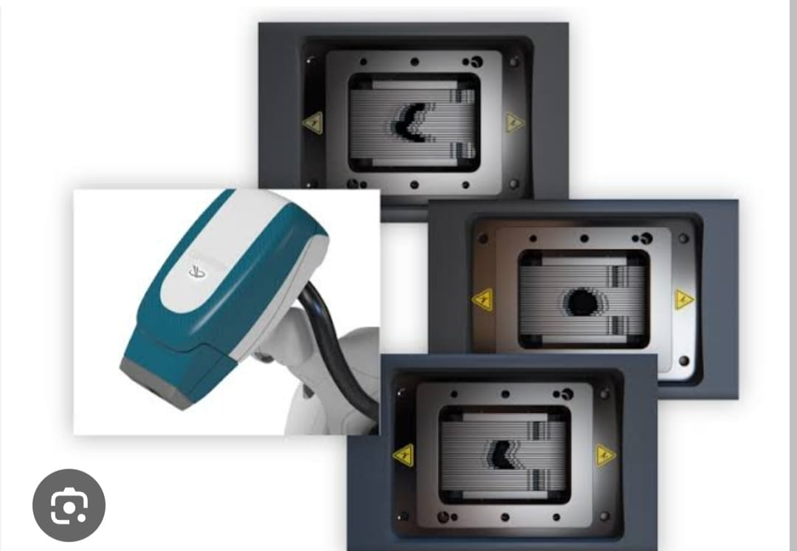
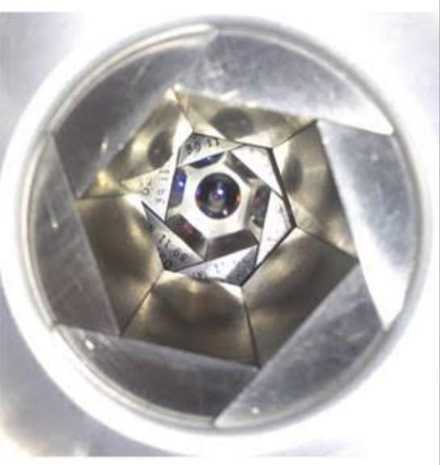
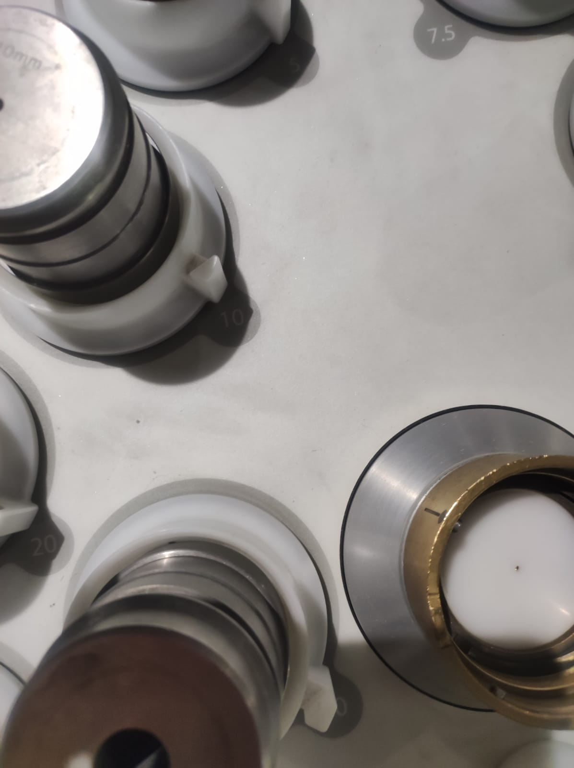
IRIS
MLC

Slide 29
GÖRÜNTÜ ALIM PARAMETRELERİ
Anatomi | Hasta Boyutu | kv (100-125) | mA (100-250) | EX (75-150)
BOYUN | TÜMÜ | 120 | 100-125 | 75
AKCİĞER | SMALL | 120 | 100-125 | 75
 | MEDIUM | 120 | 125-150 | 75
 | LARGE | 125 | 150-200 | 75
ABDOMEN | SMALL | 120 | 150-200 | 100*
 | MEDIUM | 125 | 150-200 | 125*
 | LARGE | 125 | 200-250 | 150*
PELVİS | SMALL MEDIUM | 125 | 150-200 | 125
 | LARGE | 125 | 200-250 | 150
PROSTAT | SMALL MEDIUM | 125 | 200-250 | 125
 | LARGE | 125 | 200-250 | 150
*Synchrony tedavilerinde EX değeri 75 olarak ayarlanır.
Not: Accuray’in tavsiye ettiği değerlerdir.

Slide 30
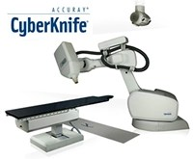
Medicana International Ankara Hastanesi
CyberKnife Radyocerrahi Merkezi
Kliniğimizde yıllık yaklaşık 1000 hasta tedavi edilmektedir.
Kliniğimizde iyi huylu (benign), kötü huylu (malign) tümörlerin yanı sıra fonksiyonel tedaviler de yapılmaktadır.
Fonksiyonel tedavilere örnek;
  Obsesif Kompulsif Bozukluk (OKB)
  Trigeminal Nevraji
  Uveal Melanom (Orbita)

Slide 31
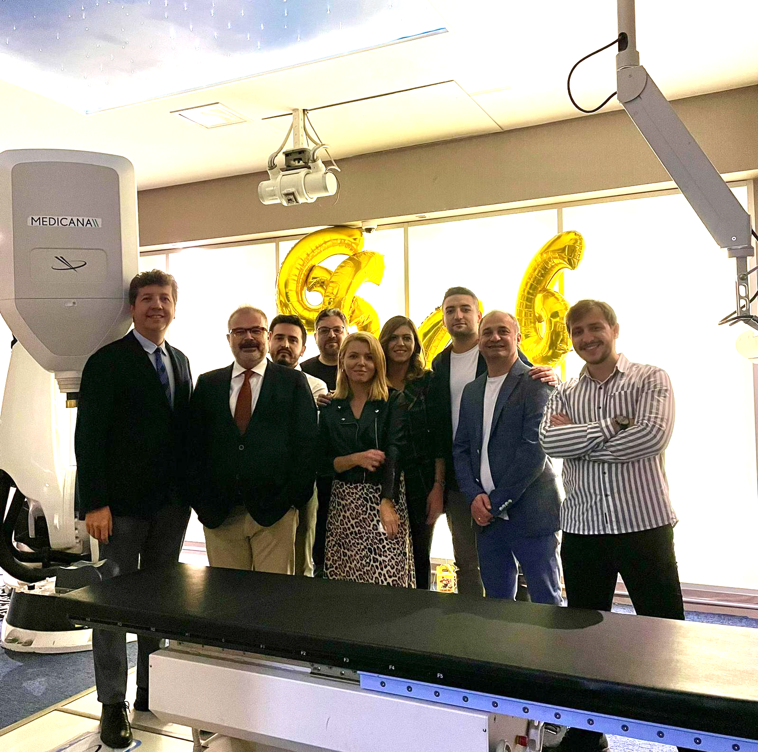
CYBERKNİFE TEAM

